Slide 1


Padrão Strategy
O Padrão Strategy permite que um algoritmo seja selecionado em tempo de execução, sendo fundamental para sistemas adaptáveis e flexíveis. É uma solução elegante para comportamentos que variam.
Por ANDERSON CAPRONI, CAIO BERALDO, MATHEUS RODRIGUES E KAWE HENRIQUE.
Notes:
1

Slide 2




O Que É o Padrão Strategy?
Padrão Comportamental
Encapsula Algoritmos
Algoritmos Intercambiáveis
É um dos padrões de projeto GoF que lida com o comportamento dos objetos.
Agrupa uma família de algoritmos, cada um em sua própria classe.
Permite trocar algoritmos dinamicamente em tempo de execução.
Este padrão permite que o cliente escolha um comportamento sem conhecer sua implementação interna, promovendo flexibilidade.
Notes:
2

Slide 3

Objetivo do Padrão Strategy
1
Definir Algoritmos
Cada algoritmo reside em sua própria classe isolada.
2
Tornar Intercambiáveis
Permitir a troca dinâmica em tempo de execução.
3
Decouplar o Cliente
O cliente interage apenas com uma interface comum.
4
Evitar Condicionais
Elimina complexos blocos if/else ou switch.
O Strategy visa organizar e flexibilizar o código, reduzindo a complexidade de múltiplos caminhos de execução.
Notes:
3

Slide 4
Problemas que o Strategy Soluciona
Lógica Condicional
Duplicação de Código
Elimina if/else if/else excessivos para diferentes comportamentos.
Reutiliza a estrutura para múltiplos algoritmos.
Coesão e Acoplamento
Princípio Aberto/Fechado (OCP)
Melhora a organização e reduz dependências entre módulos.
Permite extensões sem modificar o código existente.
O padrão Strategy simplifica o código, torna-o mais fácil de manter e estender, e garante a adesão a princípios de design essenciais.
Notes:
4

Slide 5
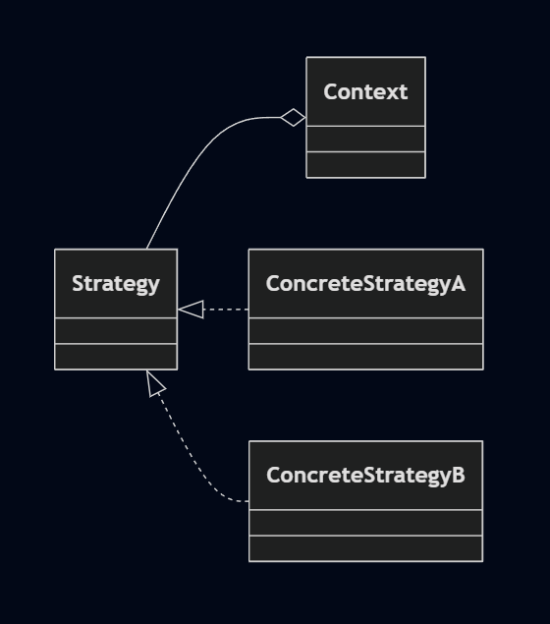
Diagrama de Classes do Strategy
Notes:
5

Slide 6
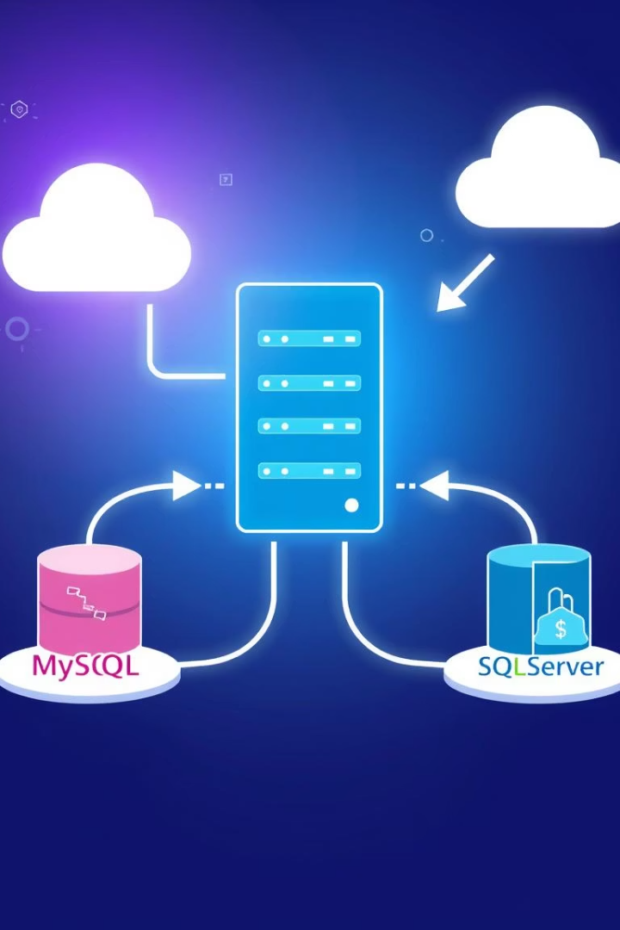



Cenário Exemplo: Troca de Banco de Dados
Problema
Um CursoService precisa acessar dados de diferentes bancos (MySQL, SQL Server) dinamicamente.
Tradicional Inadequado
Usar if/else para cada banco torna o código rígido.
Solução com Strategy
Encapsular a lógica de acesso a cada banco em classes separadas.
Com Strategy, o CursoService pode mudar o banco de dados em tempo de execução sem modificar seu código principal.
Notes:
6

Slide 7
Implementação do Cenário
IBancoDeDados (Strategy)
BancoMySql (Concrete)
Cria o contrato dos métodos:
- visualizar().
- cadastrar(Curso curso)
Implementa a real lógica no MySql
CursoService (Context)
BancoSqlServer (Concrete)
Utiliza os métodos sem saber qual implementação está usando.
Implementa a real lógica no SqlServer
Notes:
7

Slide 8
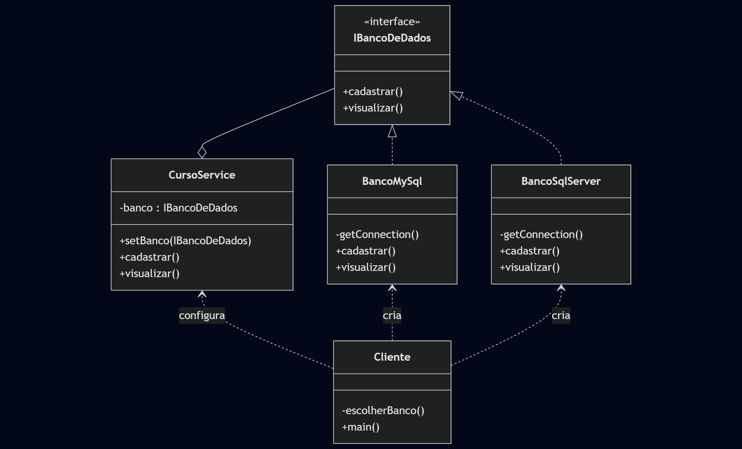
Diagrama de Classes do Cenário
Notes:
5

Slide 9


Conclusão: Benefícios do Strategy
1
2
3
Flexibilidade Máxima
Manutenibilidade
Extensibilidade
Altera comportamentos sem recompilar.
Código mais modular e fácil de entender.
Adiciona novos bancos com novas estratégias.
O Strategy promove código limpo, testável e aderente aos princípios SOLID, resultando em sistemas robustos e adaptáveis.
Notes:
8

